Slide 1
E alışveriş sitesi
Yusuf Alpdemir
2.Sınıf
Staj projesi

Slide 2

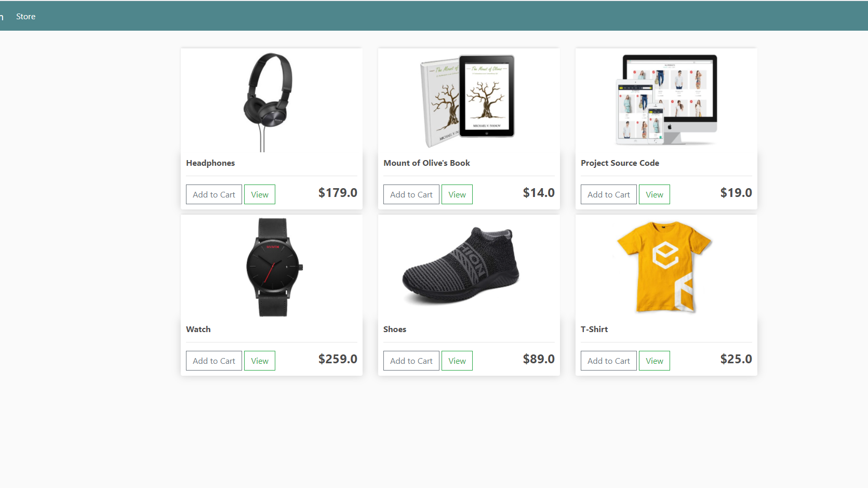
Sitenin özellikleri

Slide 3
Ana sayfa
Ana sayfada ürünlerin bulunduğu vitrin bulunur.
Vitrinde bulunan ürünler sepete eklenebilir.
Ana sayfada bulunan sepet butonuna tıklanınca sepet sayfasına yönlendirilir.

Slide 4
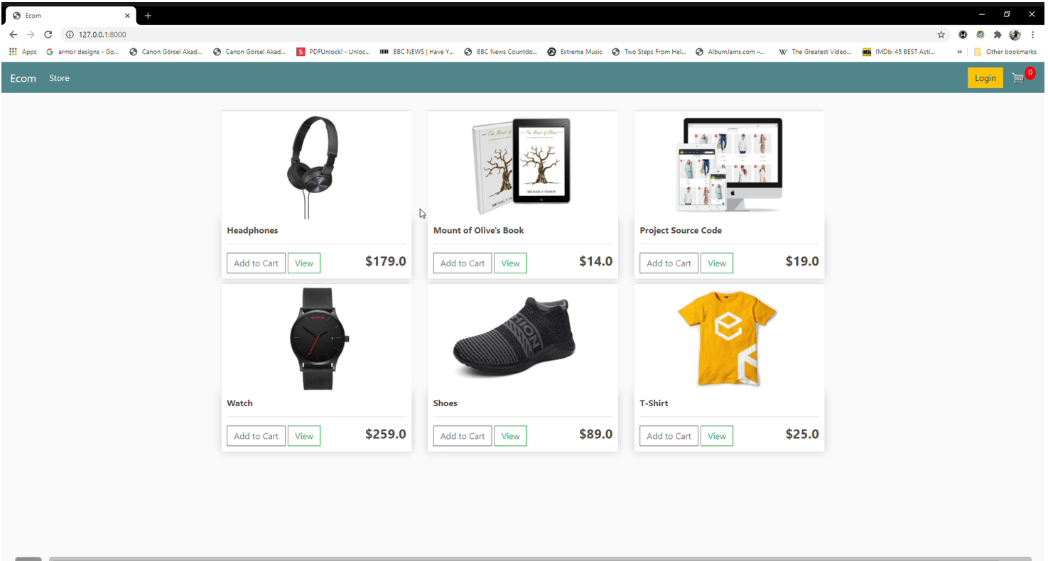

Slide 5
sepet
Sepet sayfasında, ana sayfada seçilen ürünler bulunur.
Sepette bulunan ürünlerin sayısı arttırılıp azaltılabilir.
Sepet boş olmadığı sürece, checkout butonu ödeme sayfasına yönlendirir.

Slide 6
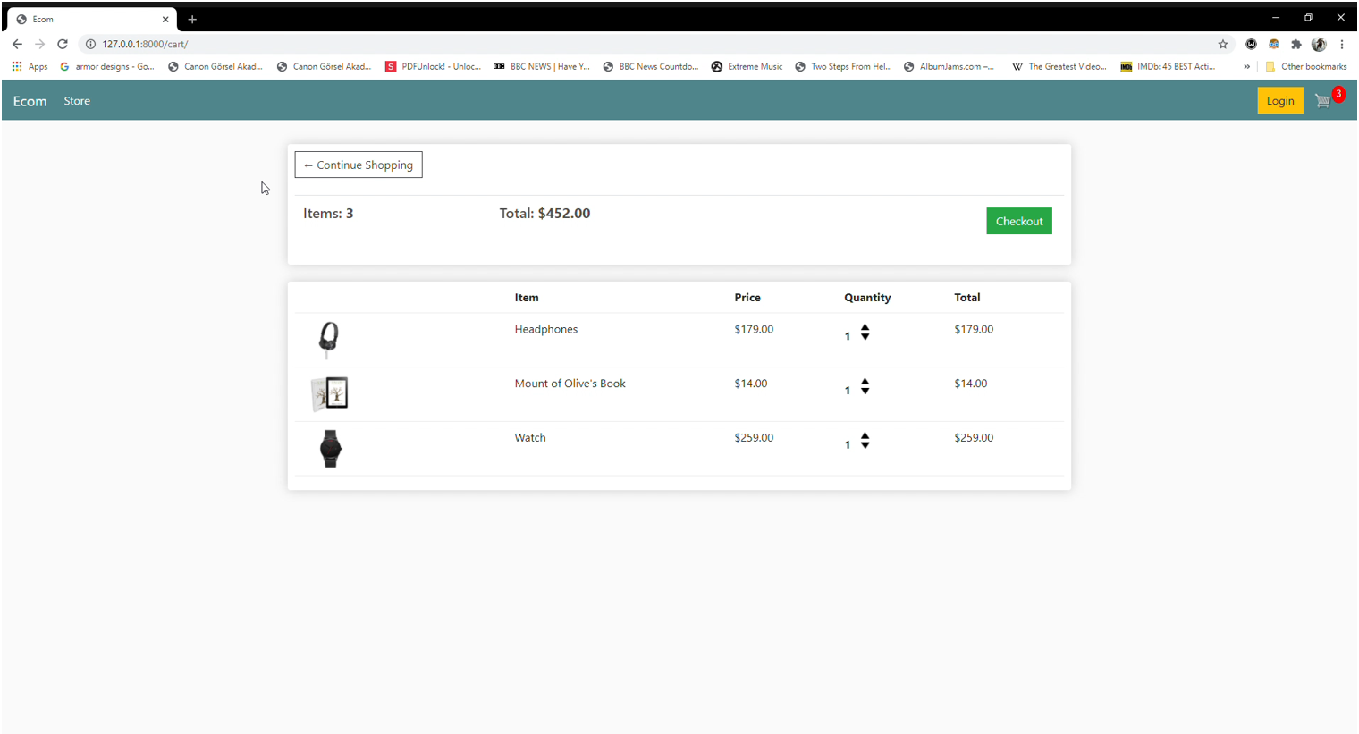

Slide 7
Ödeme sayfası
Ödeme sayfasında, seçilmiş ürünler ve toplam fiyat gösterilir.
İsim, email ve kargo bilgileri girildikten sonra iyzico ödeme butonu görünür hale gelir.
Ödeme butonu iyzipay sayfasına yönlendirir.

Slide 8
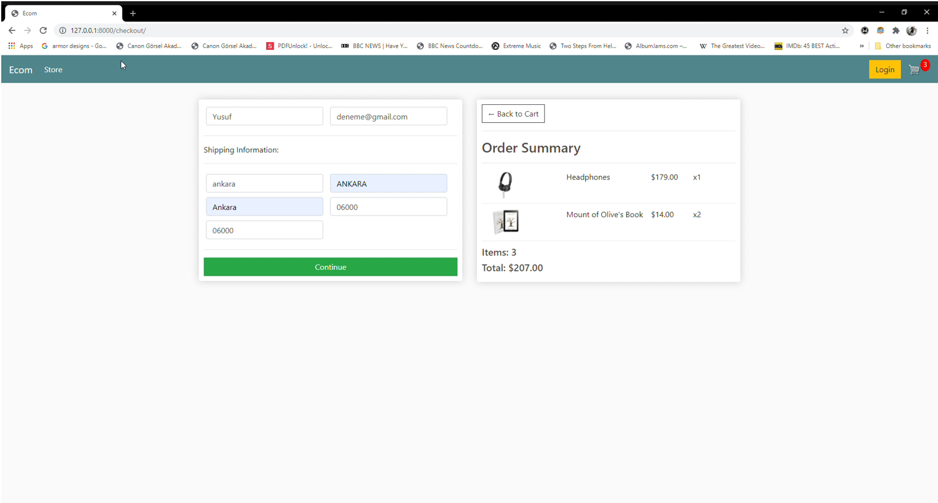

Slide 9
Ödeme başarılı sayfası
İyzipay ile ödeme yapıldıktan sonra ödemenin başarı ile sonuçlandığını bildirir.
Ödeme başarılı sayfasında 5 saniye kaldıktan sonra ana sayfaya yönlendirir.

Slide 10
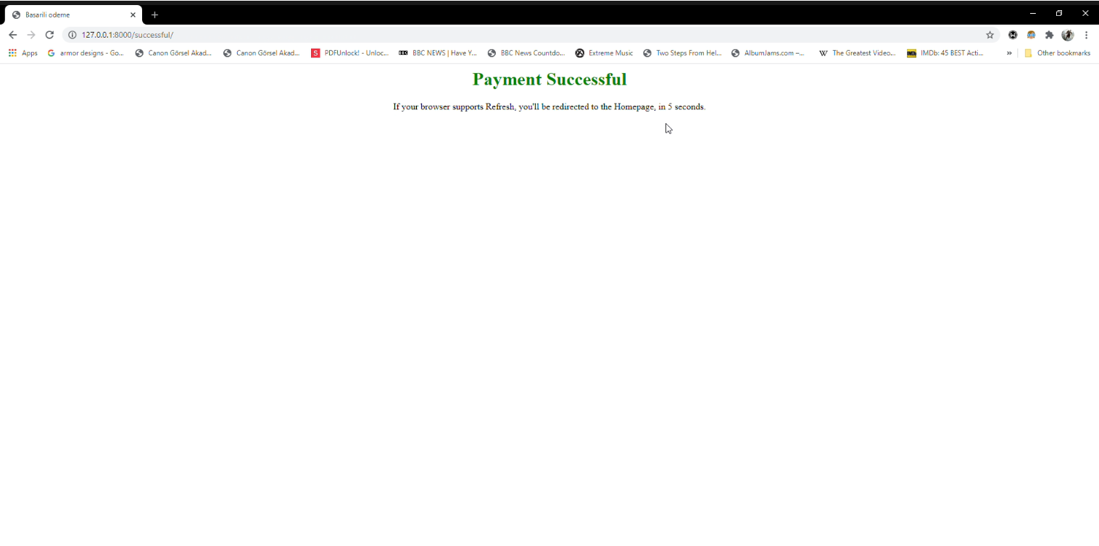

Slide 11

diyagramlar

Slide 12
Er diyargarmı

Slide 13
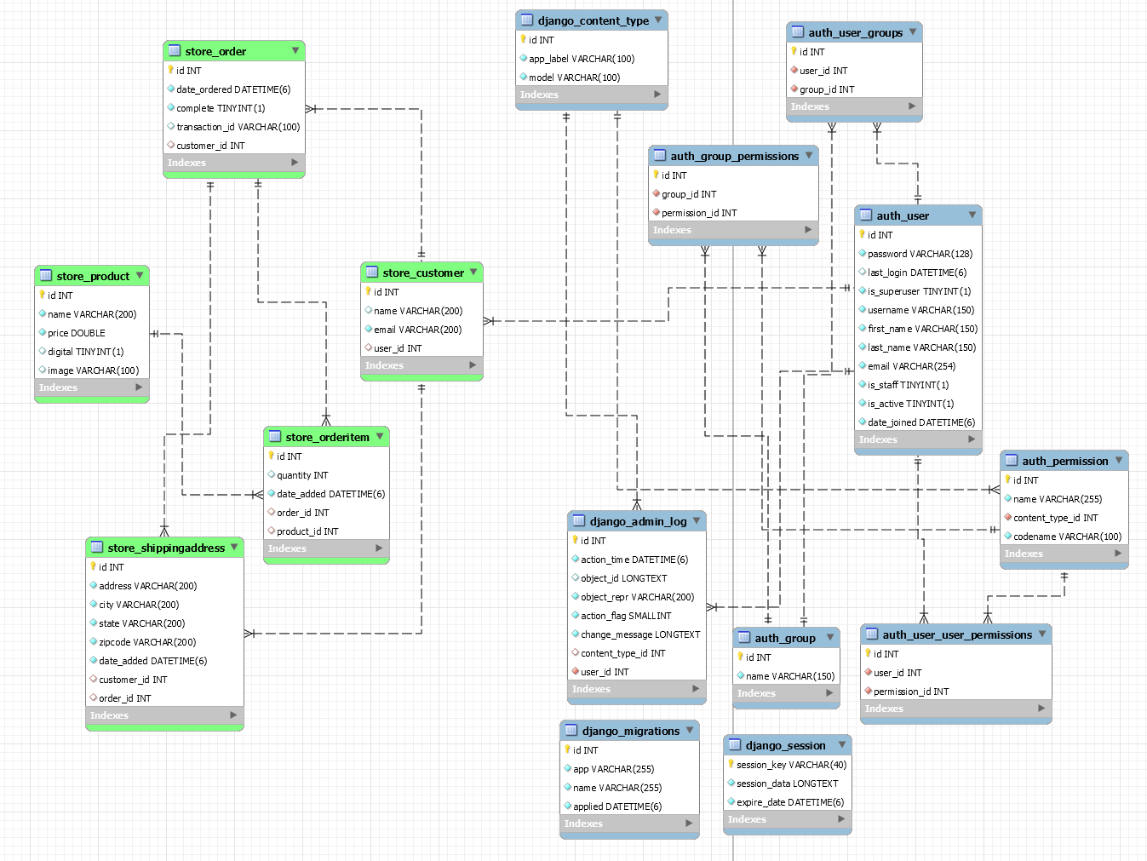
Tables created and managed by my web app
Tables created and managed by Django framework

Slide 14
Sistem bağlam diyagramı

Slide 15
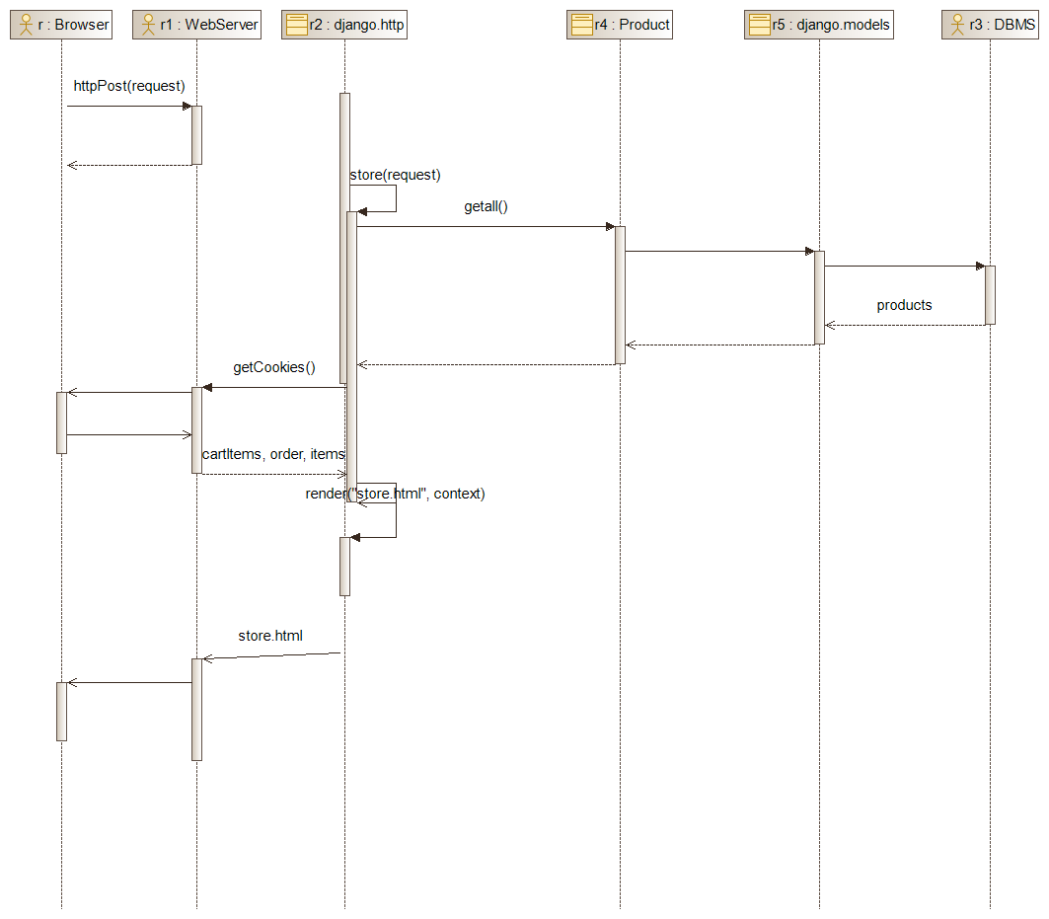
Anasayfa

Slide 16
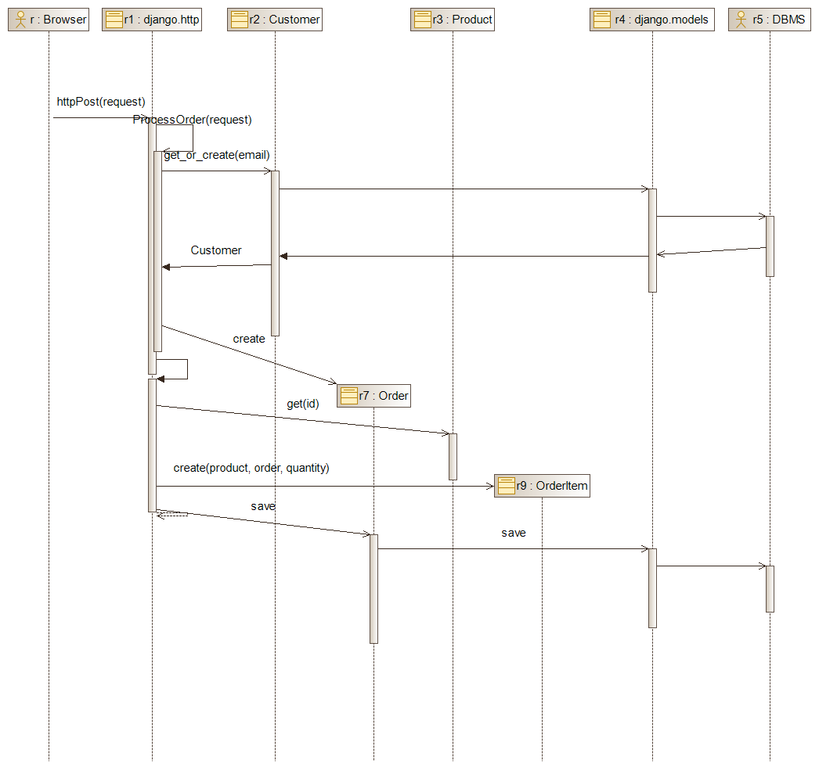
Şipariş İşleme

Slide 17
Müşteri use case diyagramı

Slide 18
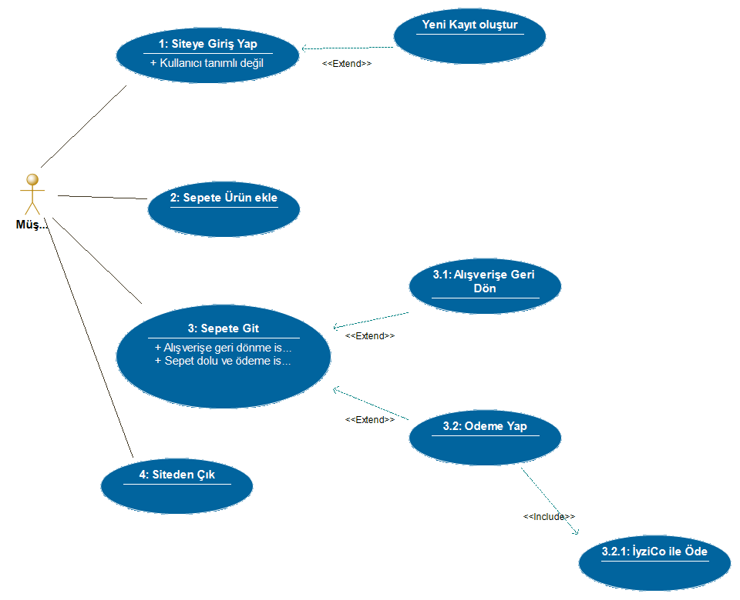

Slide 19
Aktivite diyagramı

Slide 20
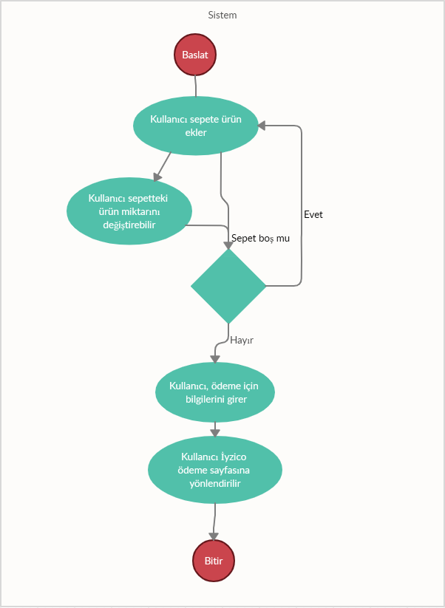

Slide 21
Bdd senaryoları
Feature: Redirect to Iyzico
Given the cart is not empty:
Given the user is on the checkout page
When the user inputs a name
And the user inputs an email
And the user inputs a shipping address
Then the order should be redirected to iyzico

Slide 22
Scenario: Successfull iyzico payment
Given the order is a valid order
When the user inputs a valid email address
And the user inputs a valid sms code
And the user inputs a valid credit card
Then the user should be presented with a success message

Slide 23
Scenario: Headphone successfully bought
Given the headphones are added to the cart:
Given the user inputs name and email address
And the user inputs a shipping address
When the user clicks on “make payment” button
And the user successfully completes payment with iyzico
Then the user should be presented with a success message

